Slide 1
Θεσμοφόρια
Gisela López Angeriz
Cultura clásica

Slide 2
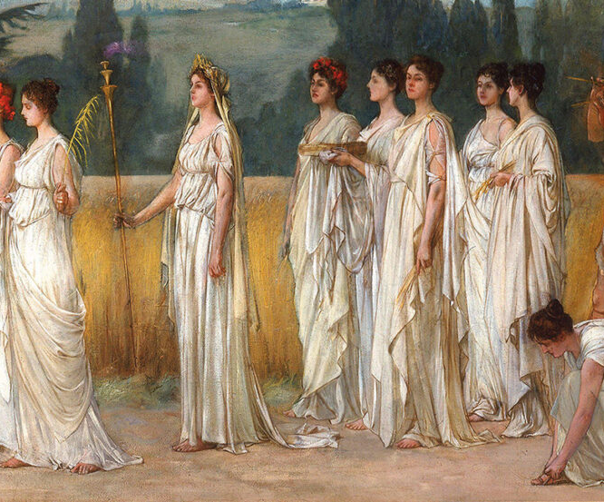
¿QUÉ FUERON?
Fiesta de la siembra en honor a Deméter y su hija Coré o Perséfone. Fue una de las fiestas áticas más importantes y de los cultos más extendidos a la diosa.
Se celebraban durante tres días en los meses de septiembre y octubre, asociando que la vegetación se marchitara con el luto de Deméter por su hija.

Slide 3
¿QUIÉN PARTICIPABA?
Destinado a las mujeres casadas con ciudadanos atenienses, el culto se relacionaba con la fertilidad. Ellas mantenían unos días de abstinencia previos a las Tesmoforias y tomaban baños purificadores. Solo un varón sacrificador intervenía en el preciso momento del sacrificio, normalmente de cerdos.

Slide 4
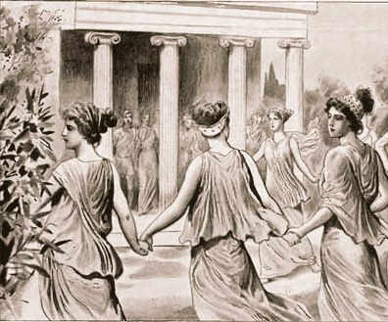
¿QUÉ OCURRÍA CADA DÍA?
Ánodos. Se subía al lugar sagrado, cerca de la colina ateniense Pnix.
Nesteia. Las mujeres se sentaban en el suelo y se alimentaban únicamente de semillas de granada.
Banquete de carne.

Slide 5
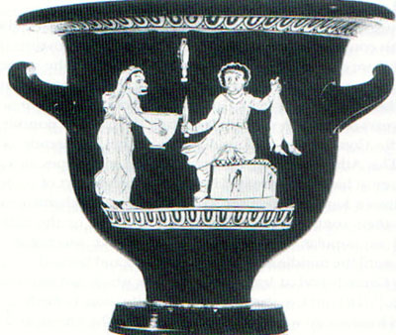
Las Tesmoforiantes de Aristófanes, 411 a.C
Aristófannes, Tesmoforiantes, Kadmos, Salamanca, 2003. I. Rodríguez Moreno (trad.),
V. Coulon and M. van Daele, Aristophane, vol. 4, Paris: Les Belles Lettres, 1928
[280] MNESÍLOCO.- (A una esclava que le acompaña) Ven aquí chiquita tracia, sígueme. Mira qué cantidad de humo sube de las antorchas encendidas. ¡Oh bellísimas Tesmóforas, recibidme con buena suerte tanto aquí como de regreso a mi casa! Chiquita tracia, deja la cesta y saca la torta, para que yo la coja y la ofrezca en sacrificio a las dos diosas. ¡Oh adoradísima señora, soberana Deméter, y tú, querida Perséfone, permitidme ofrecer muchos sacrificios varias veces, con tal de que pueda pasar ahora desapercibida!
ΚΗ. Ὦ Θρᾷττα, θέασαι, καομένων τῶν λαμπάδων
ὅσον τὸ χρῆμ’ ἀνέρχεθ’ ὑπὸ τῆς λιγνύος.
Ἀλλ’, ὦ περικαλλεῖ Θεσμοφόρω, δέξασθέ με
ἀγαθῇ τύχῃ καὶ δεῦρο <καὶ> πάλιν οἴκαδε.
Ὦ Θρᾷττα, τὴν κίστην κάθελε, κᾆτ’ ἔξελε
τὸ πόπανον, ὅπως λαβοῦσα θύσω τοῖν θεοῖν. (285)
Δέσποινα πολυτίμητε Δήμητερ φίλη
καὶ Φερρέφαττα, πολλὰ πολλάκις μέ σοι
θύειν ἔχουσαν, εἰ δὲ μἀλλὰ νῦν λαθεῖν.

